Slide 1

Курсовая работа на тему: Разработка информационной подсистемы электронной записи в организациях и учреждениях здравоохранения
Специальность: 09.02.07 Информационные системы (по отраслям)
Студенка: Фетисова Ксения Алексеевна
Руководитель: Зяблов Евгений Игоревич
Москва 2020

Slide 2
Актуальность
Актуальность работы заключается в оптимизации работы предприятия, записи пациентов, за счет разработки информационной системы. Система позволит уменьшить время поиска данных, её изменению и ввода новой информации, записывать пациентов на прием, не отходя от рабочего места, узнать все необходимые данные о документации.

Slide 3
Цели и задачи
Основная цель курсовой работы:
Разработать информационную подсистему электронной записи в организациях и учреждениях здравоохранения
Задачи:
Разработать базу данных;
Провести анализ особенности учёта врачей;
Выполнить анализ предметной области;
Изучить понятие, задачи врачей;
Изучить понятие информационной системы.

Slide 4

Предметная область
Разрабатываемая информационная подсистема управления организациями и учреждениями здравоохранения направлена на предприятия, которые помогут автоматизировать и упростить работу поликлиник и больниц.

Slide 5

Средство реализации проекта
Основные компоненты MS Access:
Построитель таблиц;
Построитель экранных форм;
Построитель SQL-запросов;
Построитель отчётов, выводимых на печать.

Slide 6
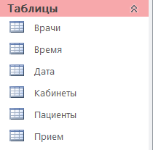
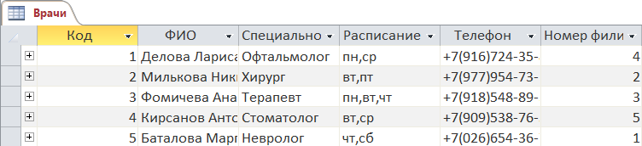
Создание таблиц

Slide 7
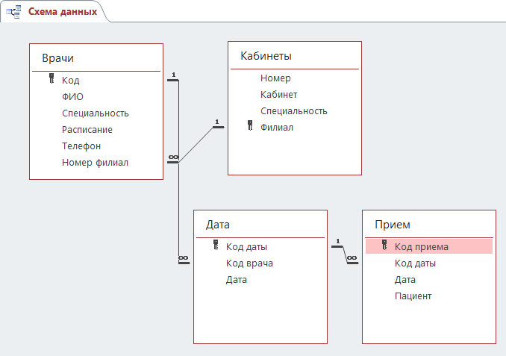
Схема данных

Slide 8
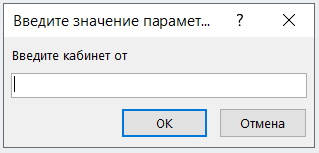
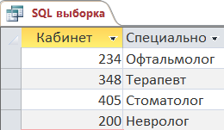
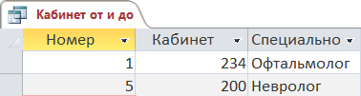

Создание запроса

Slide 9
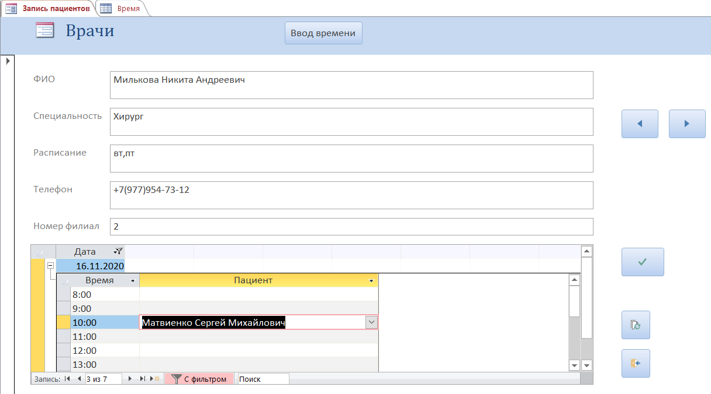
Создание форм

Slide 10
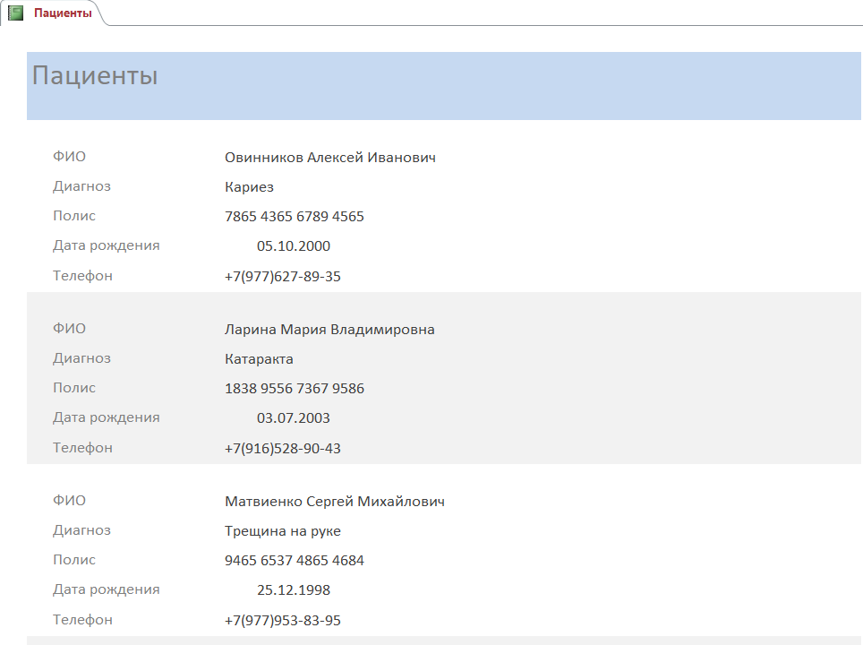
Создание отчета

Slide 11
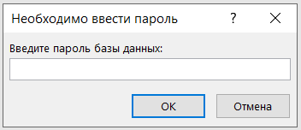
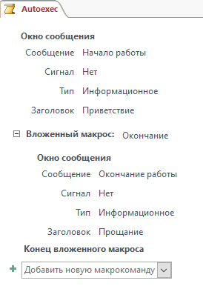
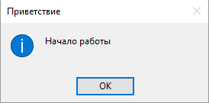

Создание макросов

Slide 12
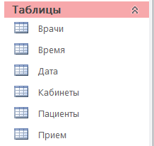
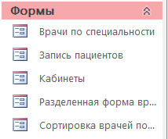

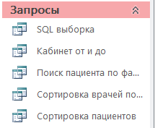

Информационная система

Slide 13
Заключение
В ходе выполнения данной курсовой работы были решены все поставленные задачи.
Цель достигнута – протестирована и готова к внедрению ИС.

Slide 14
Спасибо за внимание!

